Slide 1
SAPlexa
Die Sprachassistenz für den betrieblichen Alltag
Adrian Gröne, Angelo Cavallaro, Daniel Kinzelmann, Eduard Bresemler, Hüseyin Kasarca
Angelo Cavallaro
Notes:
Vorstellung des Projekts

Slide 2

AGENDA
Vorstellung des Projekts
Präsentationsdauer 12 – 13 Minuten
Teilprozess der Wareneinlagerung im SAP
Schwerpunkte der Implementierung
Speech-To-Text Recherche und Implementierung
Auswahl der Spracherkennungssoftware
Ergonomie/ Testlauf der Sprachbedienung einhalten
JAVA Graphical User Interface
SWT Libraries
Design-Prinzipien und Gedanken hinter der Gestaltung
Schnittstellenprogrammierung
SAP ABAP API Programmierung
Java Connector (JCo)
Schnittstellen Datentransfer
Exkursion Groz-Beckert
Live-Demo bzw. Video-Tutorial
Projektausblick
davon Live-Demo (Video) 2-3 Minuten
Notes:
Interaktion: Wer kennt SAP ?
Referenten, alle ?

Slide 3

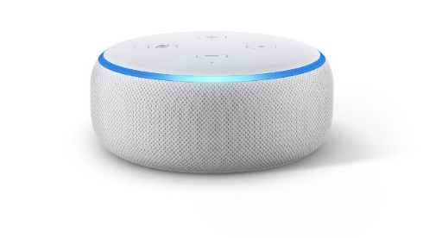
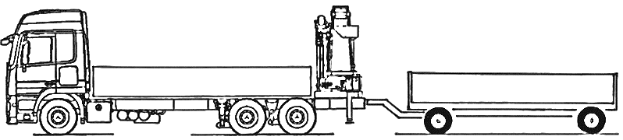


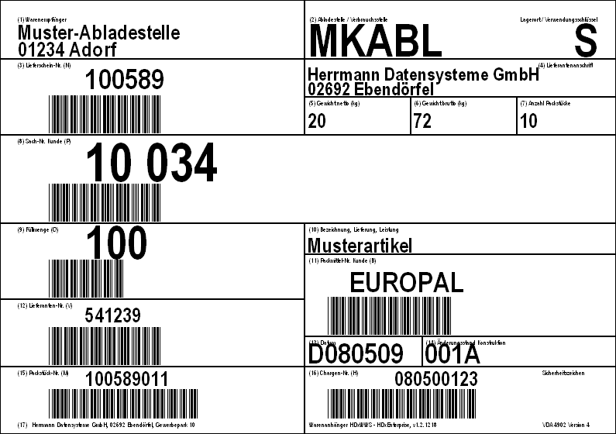
Szenario / Aufgabe
Teilprozess der Wareneinlagerung im SAP
Logistik / Wareneingang
SAPLEXA: Status Bestellung 10034
Lieferschein
SAPLEXA: OK
Notes:
Vorstellung des Projekts anhand der Skizze

Slide 4
Schwerpunkte der Implementierung
Speech-To-Text Recherche und Implementierung
JAVA Graphical User Interface
Relevante Daten bestimmen
SAP ABAP API Programmierung

Slide 5
Schwerpunkte der Implementierung
Speech-To-Text Recherche und Implementierung
Wahl der Sprachsteuerung:
Sichtung der Verfügbaren Spracherkennungssoftware
Google Cloud Speech to Text vs. CMUSphinx
Entscheidung für CMUSphinx -> Offline Verfügbar
-> Bereits Erfahrungen gemacht
-> Kostenlos und gut Dokumentiert

Slide 6


Schwerpunkte der Implementierung
Speech-To-Text Recherche und Implementierung
Google |  | CMU Sphinx
Gut Dokumentiert | Kostenpflichtig/API-Key nötig | Gut Dokumentiert | Muss für beste Qualität maßgeblich angepasst werden
Geringste Fehlerquote |  | Kostenlos/Ohne API-Key nutzbar
 |  | Bereits Erfahrungen

Slide 7
Schwerpunkte der Implementierung
Speech-To-Text Ergonomie
Key-Words um die Spracherkennung zu aktivieren: „Start“ und „Stop“
-> Oft das Flasche Key-Word erkannt, da
Umbenennung notwendig um Fehlerquote zu verringern
-> „HANA“ und „Okay“
-> „S“ Betonung fällt weg, dadurch genauere Differenzierung
Schlecht Ergonomie |  | Gute Ergonomie
Start |  | Hana
Stop |  | Okay
Start: 45…
Erkennung: „Stop“ -> Keine Aufnahme

Slide 8

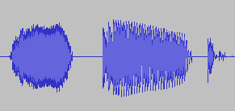
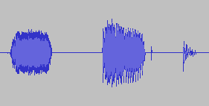
Schwerpunkte der Implementierung
Speech-To-Text Ergonomie
START | STOP
Sehr Ähnlich in Verteilung der Energiedichte

Slide 9


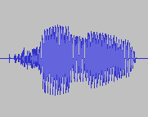

Schwerpunkte der Implementierung
Speech-To-Text Ergonomie
HANA | OKAY
Weist mehrere unterschiede auf, dadurch leichter von Spracherkennung unterscheidbar

Slide 10
Schwerpunkte der Implementierung
JAVA Graphical User Interface
Screenshots einfügen

Slide 11
Schwerpunkte der Implementierung
Relevante Daten bestimmen

Slide 12
Schwerpunkte der Implementierung
SAP ABAP API Programmierung

Slide 13
Live-Demo bzw. Video-Tutorial
Live-Demo bzw. Video-Tutorial
SAPlexa

Slide 14
Live-Demo bzw. Video-Tutorial
Live-Demo bzw. Video-Tutorial
BACKUP Video für Live Demo

Slide 15
Projektziele im Anschluss (Herr Stauß ? Grundsätzliche Optimierung und Erweiterung der Funktionen?)
Projekausblick

Slide 16
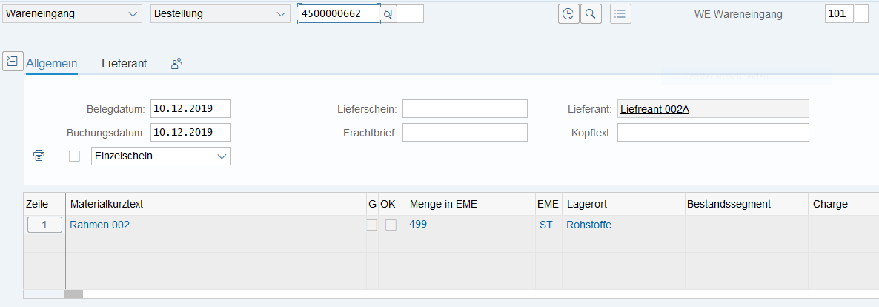
AGENDA
MIGO – Wareneingang buchen

Slide 17

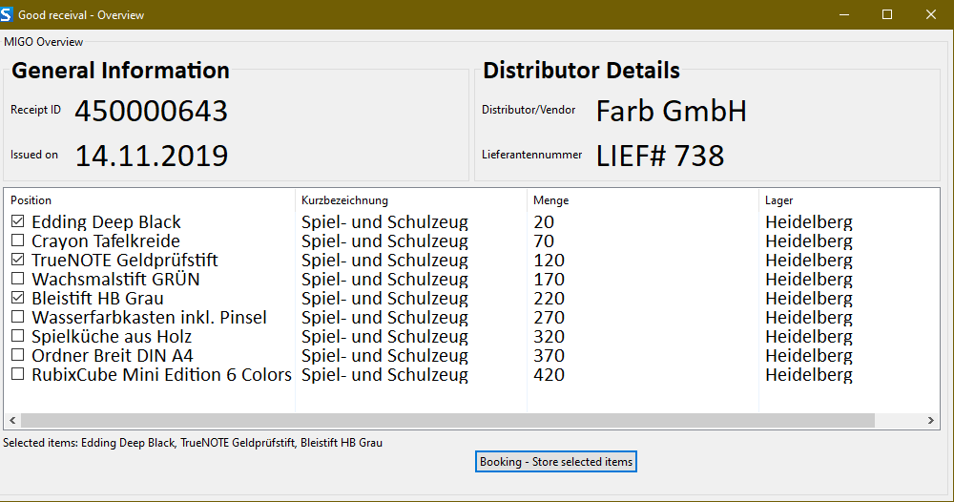
Motivation
Technische Struktur
Anwendungsoberfläche
Beispiel-Ansage „SAPlexa, zeige mir die Bestellung 643.“

